Slide 1

Projet en POO
StudiApp
Encadré par :
Mr BENDARAG Abdessadik
Réalisé par:
ALHAMDAOUI Abdelmjid
SAKAKINI Hafsa
ELFISSI Ilham

Slide 2
Plan de sujet
Présentation de cahier des charges.
Conception de données:
  Modèle conceptuelle de donnée.
  Modèle logique de donnée.
  Création de la base de donnée.
Environnement et développement.
Présentation de l’application.
Conclusion.

Slide 3
Présentation du sujet
Le but de notre projet est de réaliser une application web qui permet d’organiser les données des étudiants au long de leurs parcours universitaire et assurer la gestion du système LMD.
Cette application sera réalisée avec une base de données et une interface graphique.

Slide 4
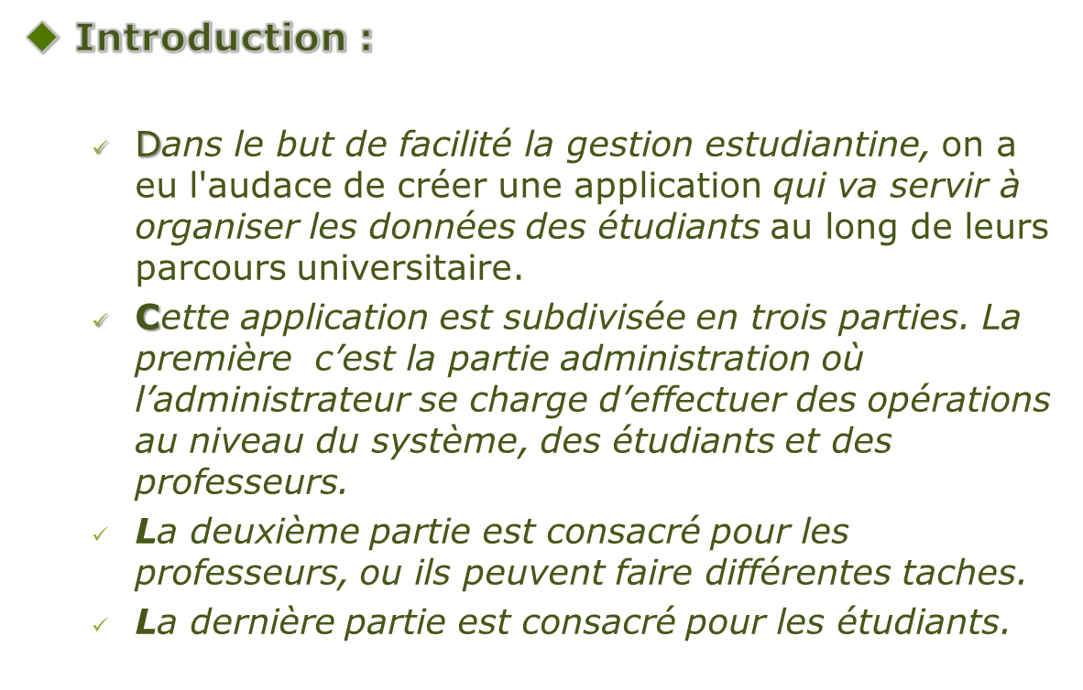
Cahier des charges

Slide 5
Cahier des charges
Objectif:
Facilité l’inscription des étudiants.
Les étudiants peuvent voir les modules dont ils son inscrit et les noms des profs de chaque module.
Les étudiants peuvent consulter les notes des examens.
Les étudiants ont la possibilité de faire des réclamation en ligne.
Les professeurs peuvent voir la liste des modules et les étudiants inscrit dans ces derniers.
Les professeur peuvent saisir les notes des examens.

Slide 6
Cahier des charges
Tous les professeurs et les administrateurs ont la possibilité de poster des actualités.
Toutes les taches précédentes, nécessitent la connexion avec un compte.

Slide 7
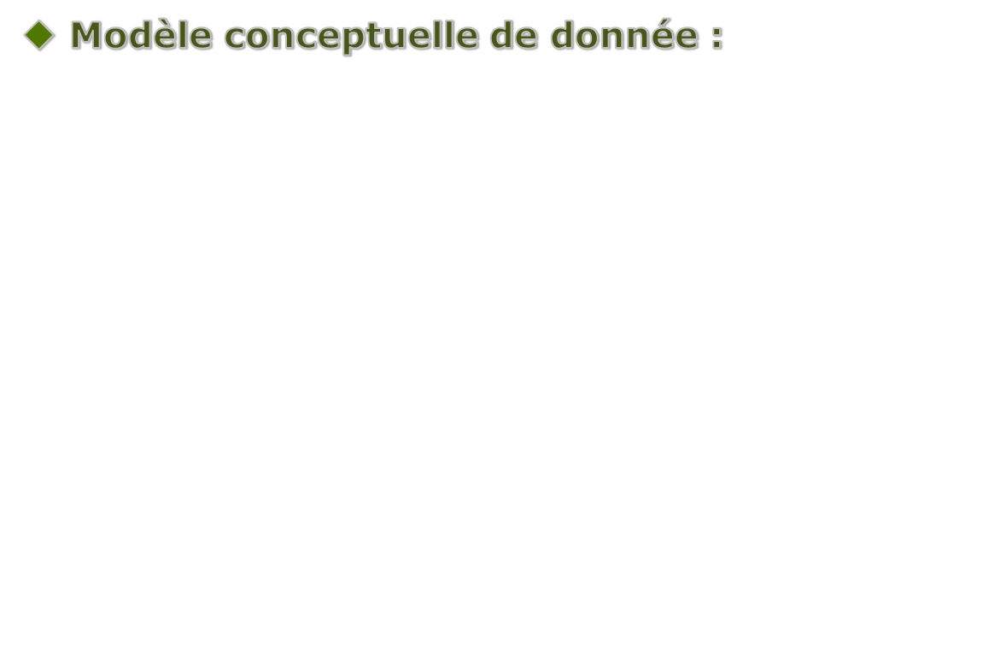
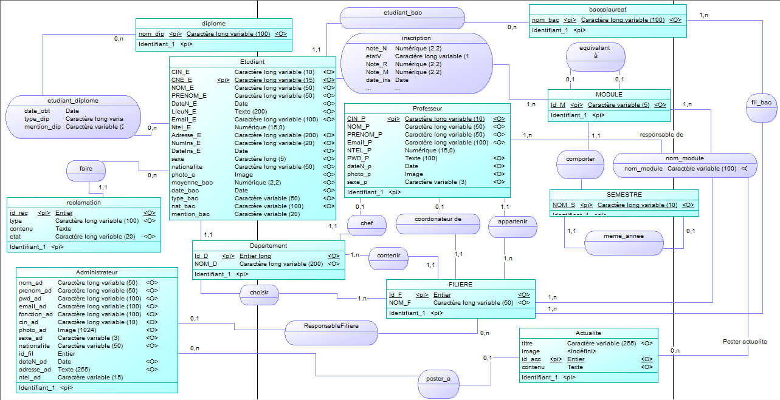
Conception de données

Slide 8
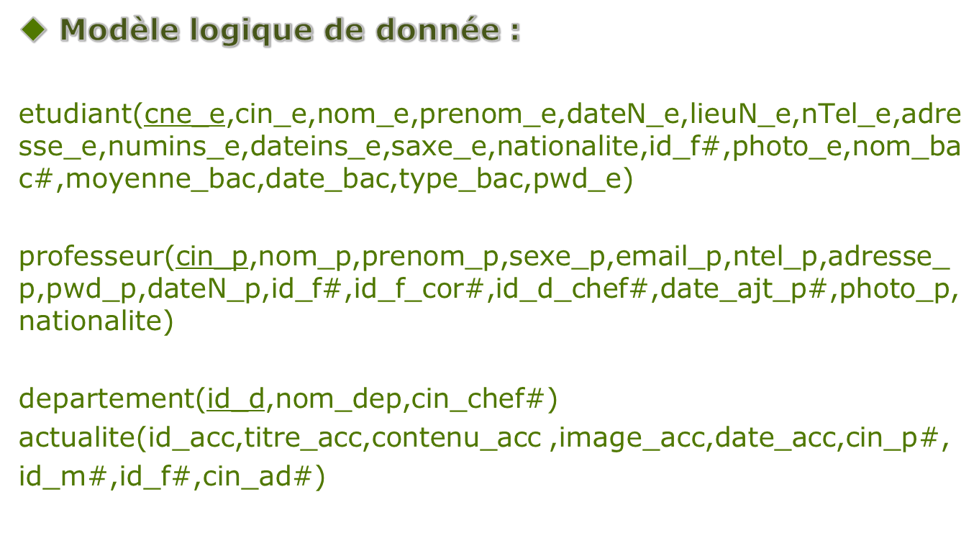
Conception de données

Slide 9
Conception de données
baccalaureat(nom_bac)
diplome(nom_dip)
etudiant_dip(nom_dip#,cne_e#,date_obt,type_dip,moyenne,mention_dip)
filiere(id_f,nom_f,cin_cor#,id_d#,nb_ins_anne)
fil_bac(nom_bac#,id_f#)
modul(id_m,nom_s#,id_ed#)

Slide 10
Conception de données
inscription(cne_e#,id_m#,note_N,note_R,date_ins,
nb_ins,etat_V)
nom_modul(id_m#,id_f#,cin_p#,nom_mod)
reclamation(id_re,type_r,contenu_r,etat_r,date_r,cne_r#)
semestre(nom_s,nom_s_eq)

Slide 11
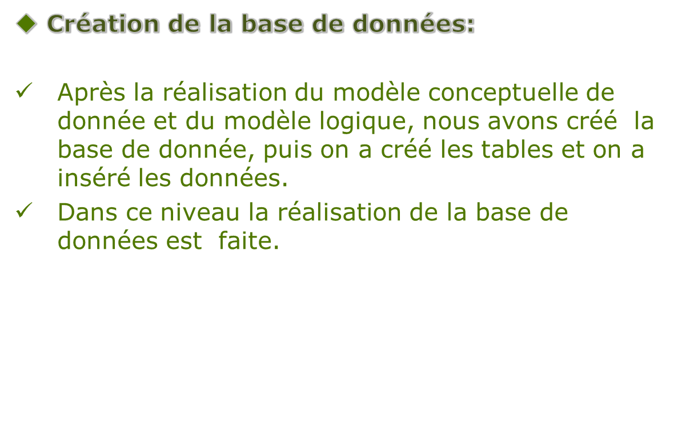
Conception de données

Slide 12
Environnement et développement
Langages utilisés:
HTML 5 (Hyper Text Markup Language):
C’est un langage de web permet de créer des pages web statique. C’est un langage à balisage permettant d’écrire de l’hypertexte, d’où son nom .
CSS 3 (Cascading Style Sheets) :
Est un langage qui décrit la présentation des documents HTML et XML pour mettre en forme tout cela et donner au contenu l'apparence que l'on souhaite grâce à ces nouvelles et propriétés marquantes.

Slide 13
Environnement et développement
JavaScript :
C’est un langage de programmation de scripts principalement utilisé dans les pages web interactives.
PHP 5 (HyperText Preprocessor) :
Est un langage interprété (un langage avec des scripts), exécuté du côté serveur (l’utilisateur n’a donc pas accès au code source utilisé). Il nous a permis de gérer les failles de sécurité et les informations envoyées par l’utilisateur en utilisant des procédés d’algorithme basique …

Slide 14
Environnement et développement
SQL (StructuredQueryLanguage) :
Est un langage permettant de communiquer avec une base de données. Ce langage informatique est notamment très utilisé par les développeurs web pour communiquer avec les données d’un site web. Effectivement il permet de lire, insérer, modifier et supprimer des données dans une base.

Slide 15
Environnement et développement
Logiciels:
PowerAMC15.2 :
C’est un logiciel qui permet d’implémenter le modèle conceptuel de donnée d’une façon graphique et mieux visible.
Wampserver :
C’est le logiciel qui nous a permis de développer le site en local (sur notre ordinateur), et de tester les fonctionnalités de ce dernier.

Slide 16
Environnement et développement
PhpMyAdmin :
C’est une application Web de gestion pour les systèmes de gestion de base de données MySQL réalisée en PHP et distribuée sous licence GNU GPL.
MySQL :
c’est un logiciel autorise la possibilité d’exécuter des requêtes de langage SQL.

Slide 17
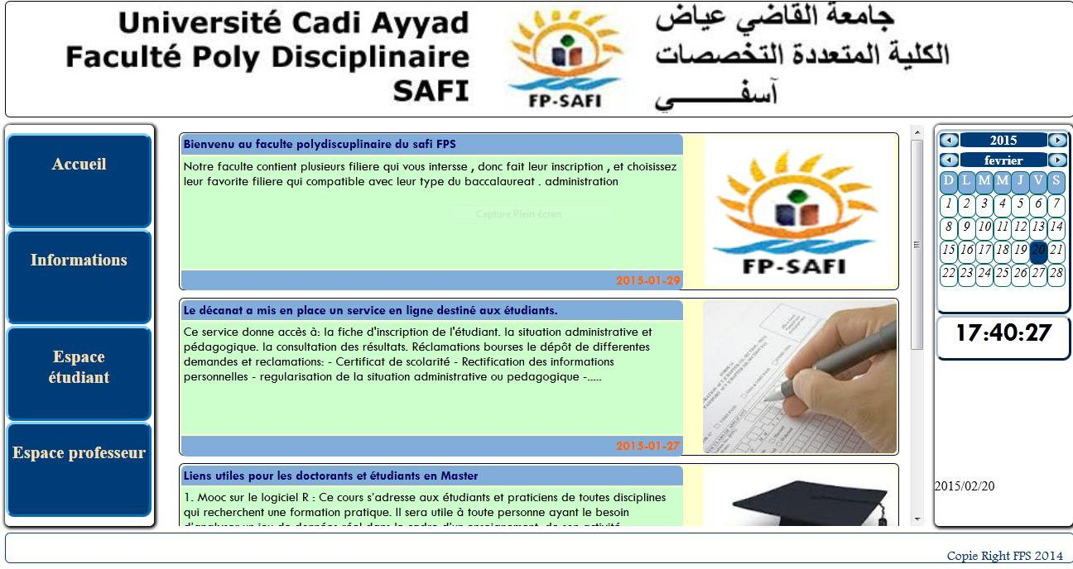
Présentation de l’application
Page d’accueil de notre application:

Slide 18
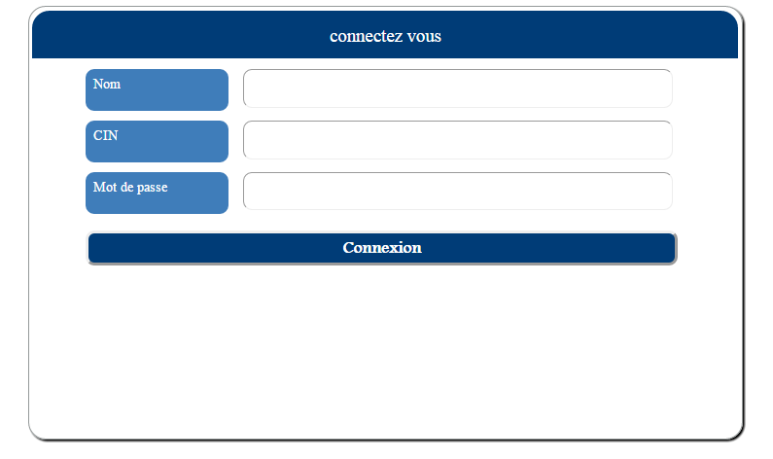
Présentation de l’application
Page d’authentification du professeur:

Slide 19
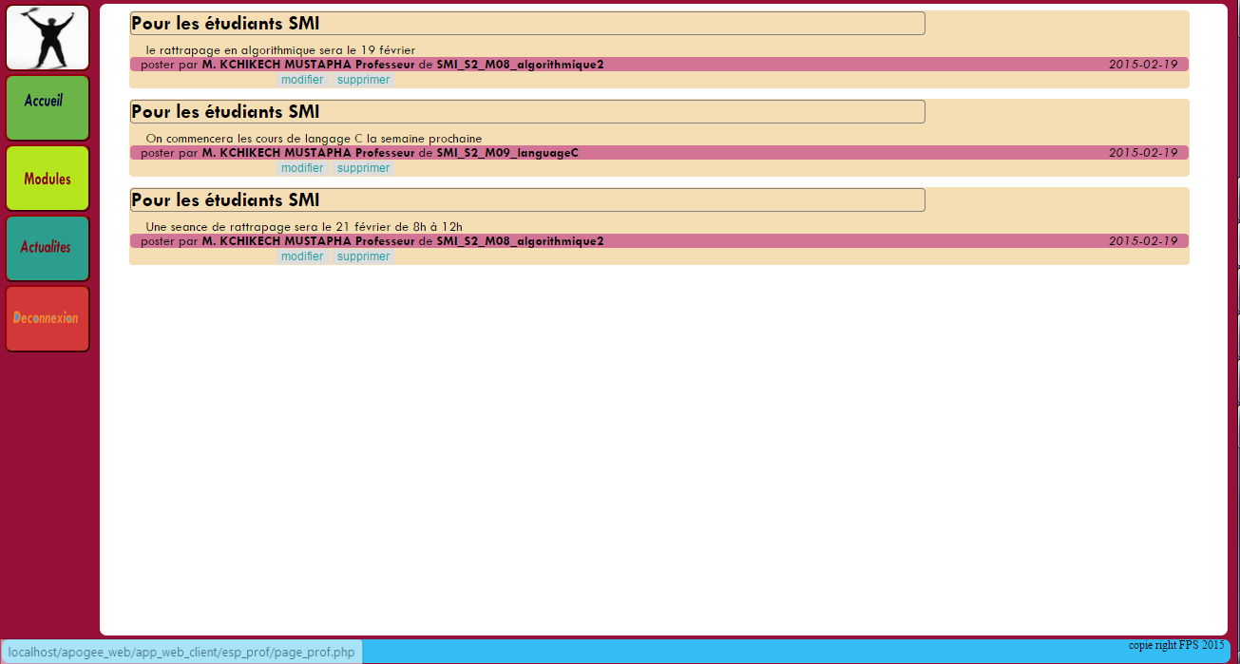
Présentation de l’application
L’interface du professeur après l’authentification:

Slide 20
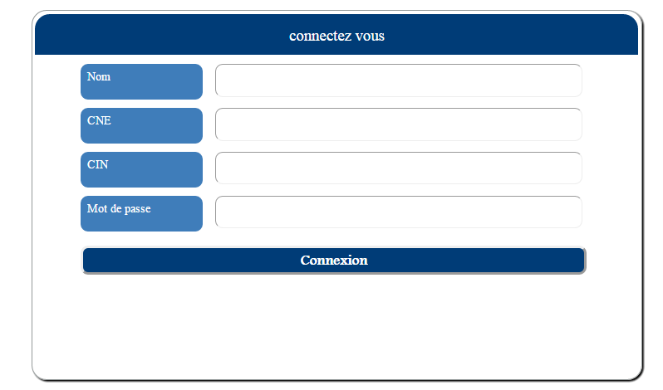
Présentation de l’application
Page d’authentification de l’étudiant:

Slide 21
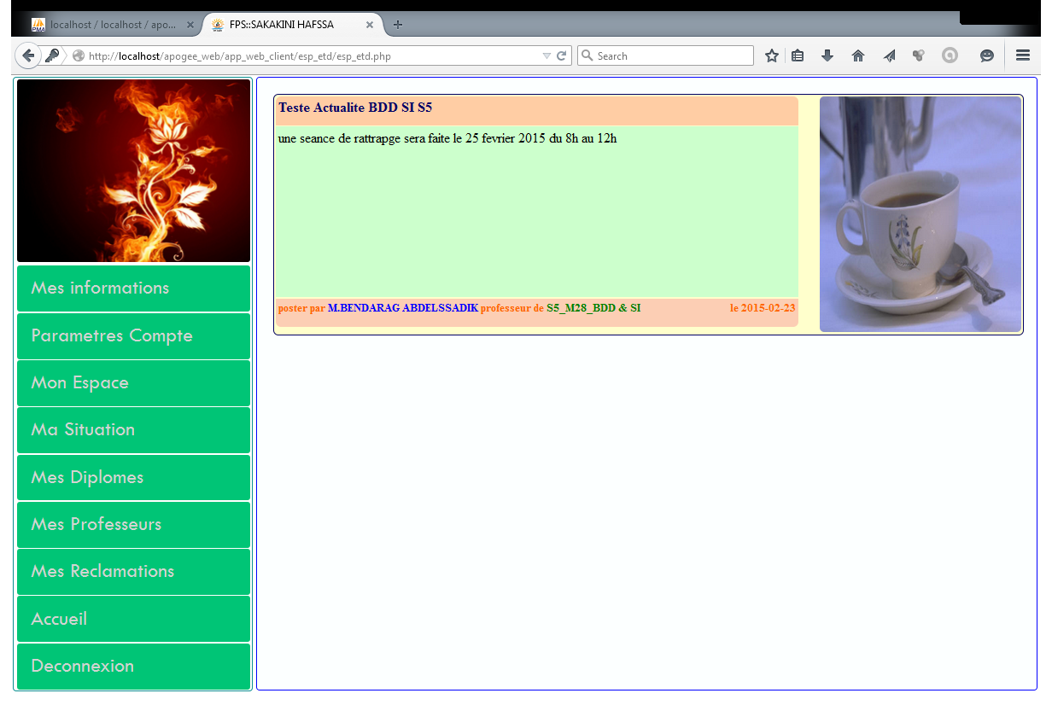
Présentation de l’application
L’interface de l’étudiant après l’authentification:

Slide 22
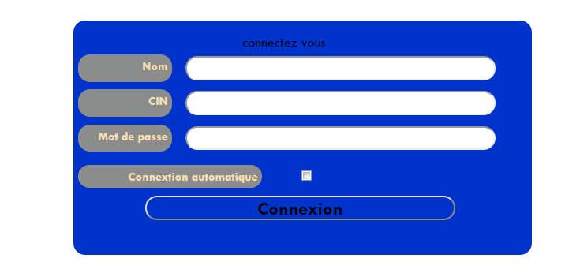
Présentation de l’application
Page de connexion de l’administrateur:

Slide 23
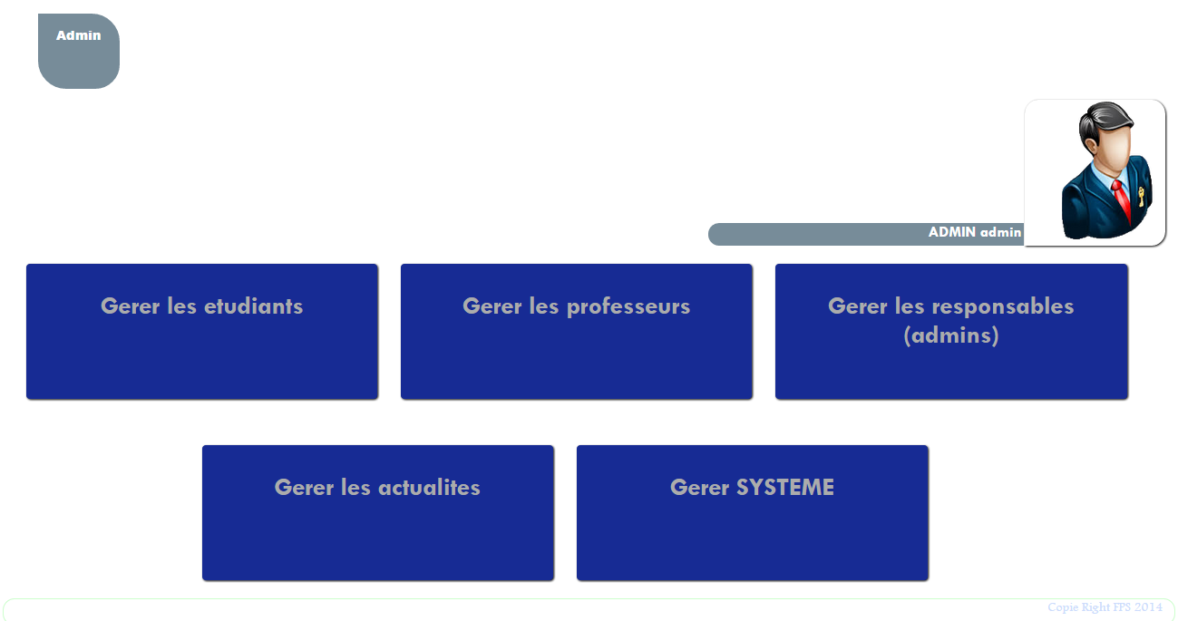
Présentation de l’application
L’interface de l’administrateur:

Slide 24
Conclusion
Ce mini-projet nous a permis d’élaborer nos connaissances en base de données et Système d’information et les différents langages de web. Ainsi, il nous a donné l’opportunité de travailler en groupe et cela nous a appris à dépasser les obstacles rencontrés malgré les difficultés.

Slide 25


